Slide 1
La MAN La mise à niveau

Slide 2
Presentazione della MAN
Per cominciare la MAN è un anno di studi che permette di accedere ad un insegnamento superiore : il BTS HR. Le lezioni cominciano a settembre e finiscono ad aprile.
Da maggio all’ inizio di agosto siamo in STAGE in un albergo / ristorante in Francia o all’estero.
Durante questo stage di 4 mesi , validiamo l’anno e lavoriamo con dei professionisti del settore alberghiero e della ristorazione !

Slide 3
Il BTS Hôtellerie Restauration

Slide 4
Le materie
Cucina
Servizio in sala
Contabilità
Tecnologia culinaria (storia della cucina)
Tecnologia del ristorante (piatti, scheda prodotti)
Tecnologia alberghiera (classifica dei gruppi alberghieri, gestione del personale)
Tp Albergo (gestione dell’albergo, gestione prenotazioni, fattura)
Inglese (lv1)
Italiano, Spagnolo o Tedesco ( lv2)
Economia e Diritto (contratti e obbligazioni di lavoro)
Scienza applicata (studiamo i pericoli dei microbi in cucina, la creazione di menù con i gruppi di alimenti, gli effetti degli alimenti sul corpo)

Slide 5
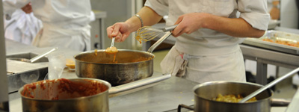
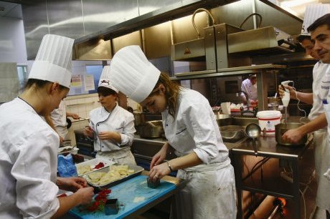
TP cucina
Permette di vedere i differenti metodi tradizionali
tagliare carne, legumi…
le cotture di carne, salsa…
apprendere perfettamente a fare piatti di base : risotto, purea, ragu
Ma anche tutti i tipi di dolce con genoise, panna montata, torte…

Slide 6
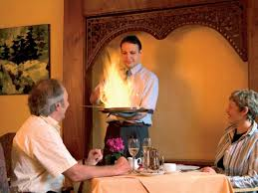
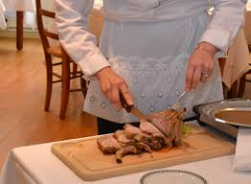
TP servizio
Ci sono 4 spazi diversi con circa10 tavoli e tavolini per imparare a fare un servizio come per esempio negli alberghi 4, 5 stelle
Durante un servizio, si apprende a fare un « flambage »
Ma anche a tagliare la carne, la frutta, il formaggio…

Slide 7
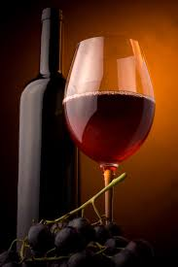
Prima del servizio
Apprendere a apparecchiare tavola correttamente a seconda dei piatti serviti
La distanza delle posate rispetto al piatto
Si apprende a creare un accordo tra formaggi e vino
Il servizio del pane

